Slide 1

广州市增城区 ＿＿ 小学
三年级（ ）班
统编版·语文三年级上册
1 大青树下的小学
授课教师：＿＿＿＿
第一单元 · 学校生活
Notes:
同学们好！今天我们一起走进第一单元第1课《大青树下的小学》。这是一所很特别的学校——它在边疆，在一棵大青树下。我们先去看看那里的孩子怎么上学。

Slide 2

01
课前签到 · 热身闯关
Notes:
先别急着翻书，我们来一场签到热身，比一比哪一组最先集齐绿叶。

Slide 3
上课啦 · 点名签到
听到名字大声答「到」，再说一个描写早晨的词语。
答完到黑板上为本组贴一片绿叶，四组比一比。
今日小主播：抽 1 人，用一句话说说上学路上看到的景物。
已到校
今日小主播
请举手
大青树下的小学
01
第1课时
Notes:
点到名字的同学大声答「到」，再说一个描写早晨的词语，然后到黑板上为本组贴一片绿叶。今天的小主播，请你用一句话说说上学路上看到的景物。

Slide 4
02
初读识字 · 读通课文
Notes:
这是幸运大转盘，指针停在哪一组，哪一组就起立朗读对应的段落。人人都有机会，准备好了吗？

Slide 5

情境导入
从增江边走来
说一说
早晨，你从哪儿走来上学？
从荔枝林旁的小路，从增江边的绿道，从挂绿广场的石板路上……
课文里的小朋友，又是从哪些地方走来的呢？
用「从……从……从……」说一句话，介绍你上学路上看到的一处景物。
大青树下的小学
02
统编版三上
Notes:
早晨，你从哪儿走来上学？从增江边、从荔枝林里、从挂绿广场的石板路上……那课文里的小朋友，又是从哪些地方走来的呢？

Slide 6
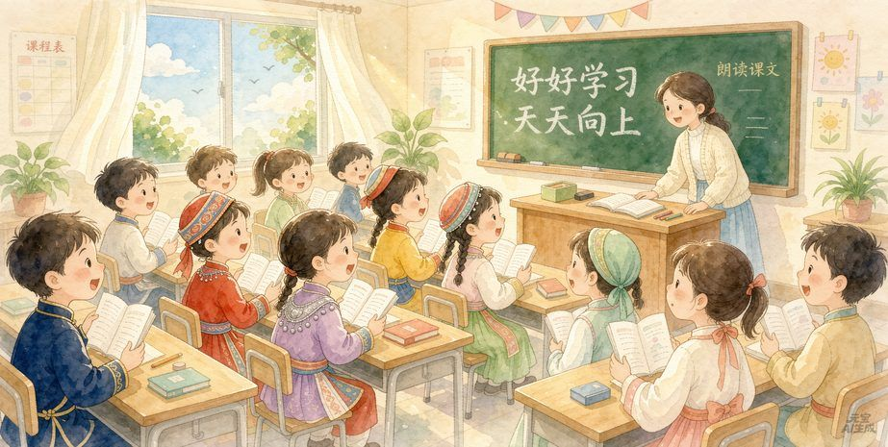
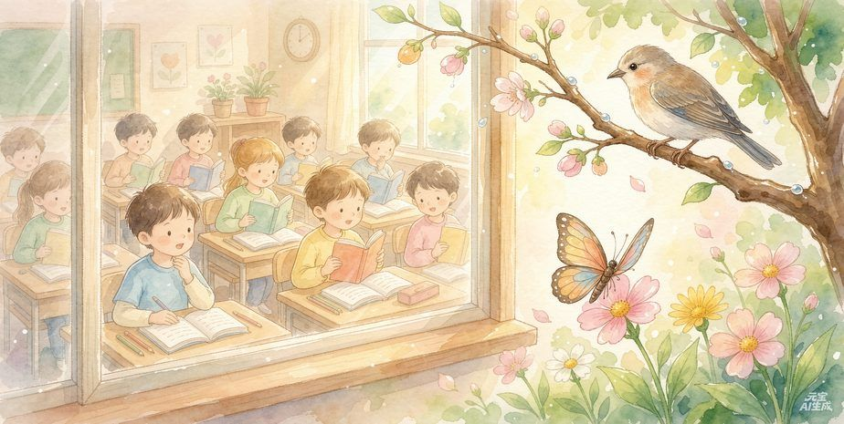
初读任务
朗读闯关
思考题
自由朗读课文，读准字音，读通句子。
给自然段标上序号，想一想写了哪几个场景。
遇到生字多读两遍，同桌互相听一听。
课文写了这所小学的哪几个场景？
上学路上 — 上课 — 下课，你能各找一句吗？
大青树下的小学
02
统编版三上
Notes:
请大家自由朗读课文，读准字音、读通句子，标上自然段序号，边读边想：课文写了这所小学的哪几个场景？

Slide 7
生字闯关 · 三类提醒
读准音
认清形
理解义
坝 bà、摔 shuāi、跤 jiāo、静 jìng。
「摔」是翘舌音，「静」是后鼻音，读错要纠正。
「绒」绞丝旁，与丝线有关；「装」衣字底，与衣服有关。
服装、打扮、装扮——它们是一家人。
坪坝：山间或山里的平地。
凤尾竹：叶子像凤凰尾巴的竹子。
看图猜一猜：山狸是一种什么动物？
大青树下的小学
02
统编版三上
Notes:
本课有10个要认的字。提醒三件事：「摔」是翘舌音，「绒」是绞丝旁，「装」是衣字底，和衣服有关。坪坝、凤尾竹、山狸这三个词，看图猜猜意思。

Slide 8
03
品读感悟 · 积累语言
Notes:
课文读通了，接下来我们走进画面，去找一找那些「有新鲜感」的词句。

Slide 9
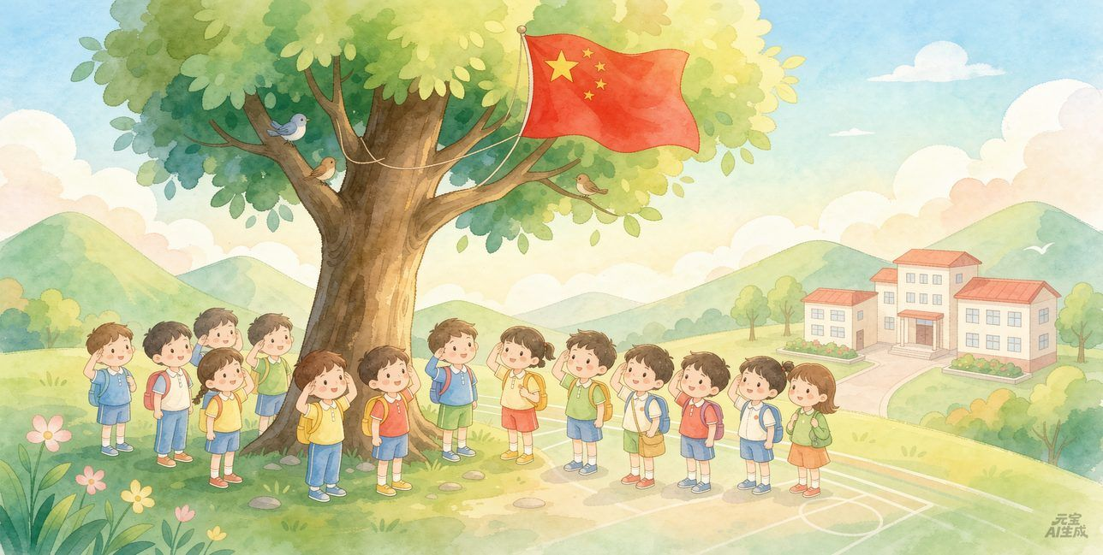
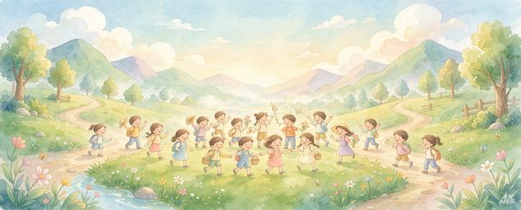
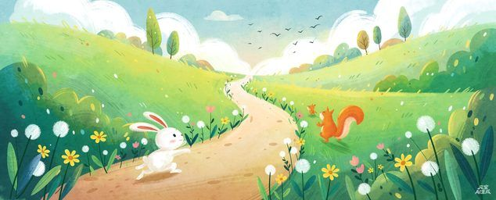
上学路上
读一读，想象画面
从山坡上，从坪坝里，从一条条开着绒球花和太阳花的小路上，走来了许多小学生……
这句话连用三个「从」，你仿佛看到了怎样的画面？
大青树下的小学
03
统编版三上
Notes:
读第1段。三个「从」连在一起，你仿佛看见了怎样的画面？把画面读出来，读得高兴一点、自豪一点。

Slide 10
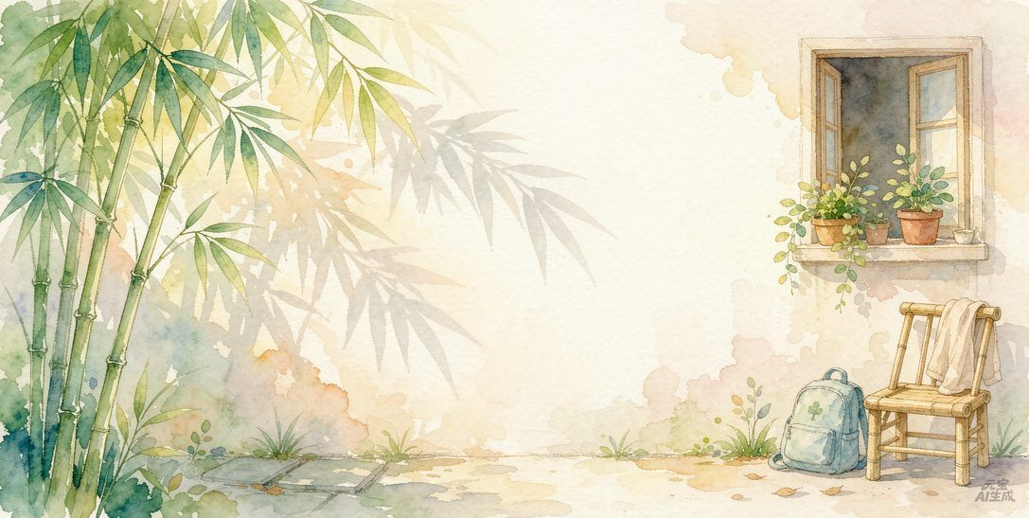
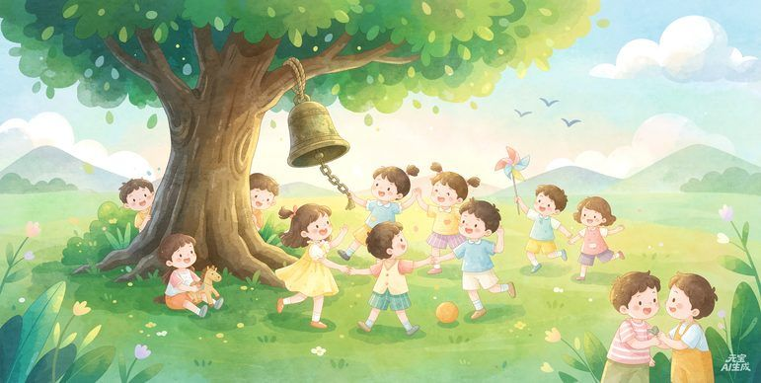
有新鲜感的词句
树枝不摇了，鸟儿不叫了，蝴蝶也停在花朵上，好像都在听同学们读课文。
新鲜在哪：不直说「读得好听」，而让树枝、鸟儿、蝴蝶当听众。
这样一写，「安静」和「好听」都被写活了。
品读时刻
大青树下的小学
03
统编版三上
Notes:
这一句最有新鲜感：不直说「读得好听」，却让树枝不摇了、鸟儿不叫了、蝴蝶也停在花朵上，好像都在听。这样一写，安静和好听都被写活了。

Slide 11

幸运大转盘
第 组
第 组
朗读第 1 段
朗读第 4 段
第 组
第 组
朗读第 2、3 段
朗读第 5 段
大青树下的小学
01
转到谁，谁朗读
Notes:
转盘转到哪一组，哪一组就起立朗读。没被转到的同学当小评委，听完后送上一句夸奖或建议。

Slide 12

今日星光小组
5★
小组星光积分榜
答到 +1★｜朗读正确流利 +2★。
找到新鲜感词句并说清理由 +3★。
仿写一句 +2★｜书写姿势端正 +1★。
大青树下的小学
03
统编版三上
Notes:
看看现在哪一组的星星最多。答到+1★，朗读流利+2★，说清新鲜感+3★，仿写一句+2★，下课前揭晓今日星光小组。

Slide 13
作业与延伸
基础作业
挑战作业
抄写 13 个会写字，每字 2 遍；背诵喜欢的段落。
仿写《增江边的小学》：从荔枝林里，从增江边，从石板路上……
大青树下的小学
03
统编版三上
Notes:
基础作业是抄写13个会写字并背诵喜欢的段落；挑战作业请你仿写《增江边的小学》的开头，用上「从……从……从……」。

Slide 14

大青树下的小学
下课啦
第一单元 · 第1课
记得把今天找到的「新鲜感词句」抄进积累本。
下课前，用一句话说出你的收获。
Notes:
下课啦！记得把今天找到的「新鲜感词句」抄进积累本，并用一句话说出你的收获。

